Slide 1
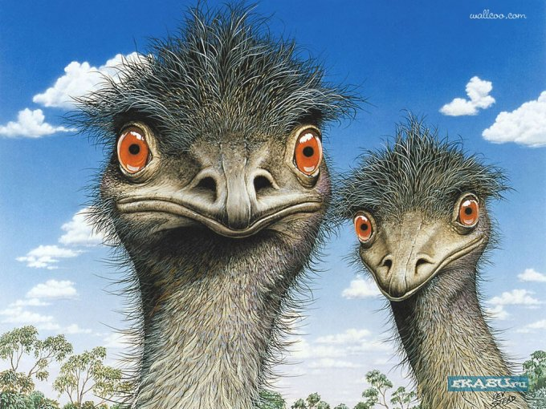
БУКВА Э
Бойкова Оксана Владимировна, учитель начальных кассов МОУ СОШ №1 г. Конаково

Slide 2
Э

Slide 3
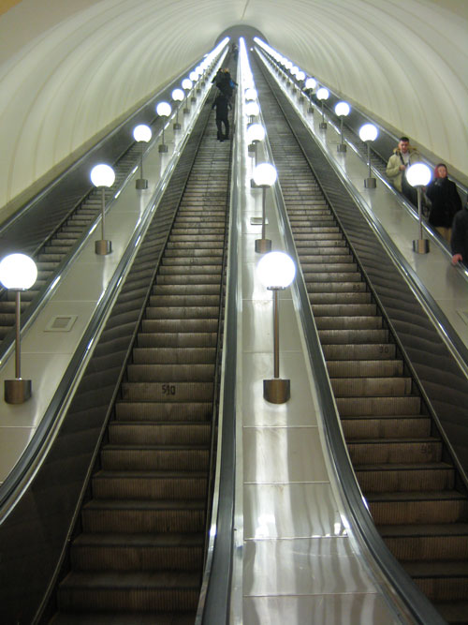
Отгадай!
Мы хотели ехать прямо,
Посреди дороги - яма,
И дорожный оператор
Шлёт нам в помощь...
экскаватор

Slide 4
Э

Slide 5
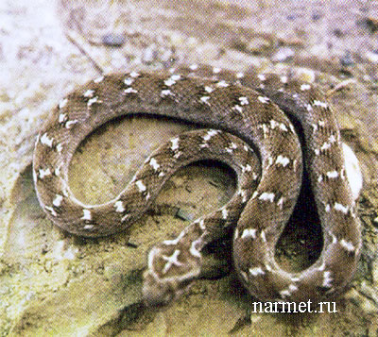
ЭФА Где покрыто всё песком, Эфа движется ползком. Доползла до саксаула И по-быстрому заснула.
РАСПЕЧАТАТЬ

Slide 9
Используемые интернет-ресурсы:
www.radiohumor.ru – страус
www.planeta.rambler.ru – стихотворение
www.otvetin.ru – страус
www.permtpp.ru – эскимо
www.cosmomir.ru - страус
www.picturesofmoscow.ru - эскалатор
http://www.solnet.ee/sol/019/a_011.html - азбука
http://www.raskraska.com/raskraski/270/2.html
www.narmet.ru - эфа
http://rusedu.ru/detail_4447.html - презентация «Письменные буквы русского алфавита», автор – Чулихина Е. А.
http://filmiki.arjlover.net/ - мультфильмы
www.babyblog.ru/user/Abrikosik/917147 - буквы
Аудиофайл для ролика взят с сайта http://alphabook.ru

